Slide 1
실무형 심화개발
1 Trace ID logging

Slide 2
UUID
1.
Trace ID Logging
UUID (Universal Unique IDentifier)
v4
58b5dbdb-71c4-4874-9412-ac47ca0ecb7c
항상 4
8,9,a,b 중 하나
Notes:
저희는 request 를 식별하기 위한 고유ID로 UUID 를 사용할 예정입니다.
UUID는 Universal Unique IDentifier 의 약자로, 어느 곳에서도 고유한 ID 입니다.
8자 – 4자 – 4자 – 4자 - 12자 = 총 32자
UUID 는 version 5 까지 있는데, 저희는 Java 에서 표준으로 제공하는 V4 방식을 사용합니다.
v1 : timestamp + mac address 기반
보안에 취약
v2 : v1과 마찬가지로 timestamp + mac address 기반
timestamp 필드를 줄이고, Domain/Identifier 필드를 추가함
일반적인 UUID가 아니라 DCE (Distributed computing environment) 환경을 위한 특수목적 UUID
v3 : namespace와 name 값을 이용한 MD5 hashing 기반
MD5 hasing 알고리즘은 보안취약점을 이용해 reverse hashing이 가능하기 때문에, v3 대신 v5 를 사용함
v5 : namespace와 name 값을 이용한 SHA-1 hashing 기반
v4 : random 값
random한 16 byte를 만듭니다.
특정 비트의 값을 항상 변경해줍니다. (RFC-4122 section 4.4)
충돌이 날 수 있지만, 확률이 0에 수렴
초당 10억개의 UUID를 100년동안 생성해야 충돌 한 번이 발생할 확률이 50%

Slide 3
구현 실습
Trace ID logging 구현

Slide 4
실무형 심화개발
2 Error handling

Slide 5
구현 실습
Error Handler 구현

Slide 6
실무형 심화개발
3 Request payload logging

Slide 7
구현 실습
Request parameter logging

Slide 8
실무형 심화개발
4 WebClient

Slide 9
구현 실습
WebClient 를 이용한 외부 서비스 비동기 호출

Slide 10
실무형 심화개발
5 Circuit breaker

Slide 11
구현 실습
Circuit Breaker

Slide 12
구현 실습
Rate Limiter

Slide 13
실무형 심화개발
6 R2DBC DbClient

Slide 14
구현 실습
DbClient를 이용한 native query 호출

Slide 15
실무형 심화개발
7 Redis 연동

Slide 16
구현 실습
Redis 설치 및 Reactive redis 연동

Slide 17
구현 실습
Redis 연산

Slide 18
실무형 심화개발
8 Cache

Slide 19
구현 실습
ReactiveRedisTemplate을 이용한 cache 구현

Slide 20
실무형 심화개발
9 Lock

Slide 21
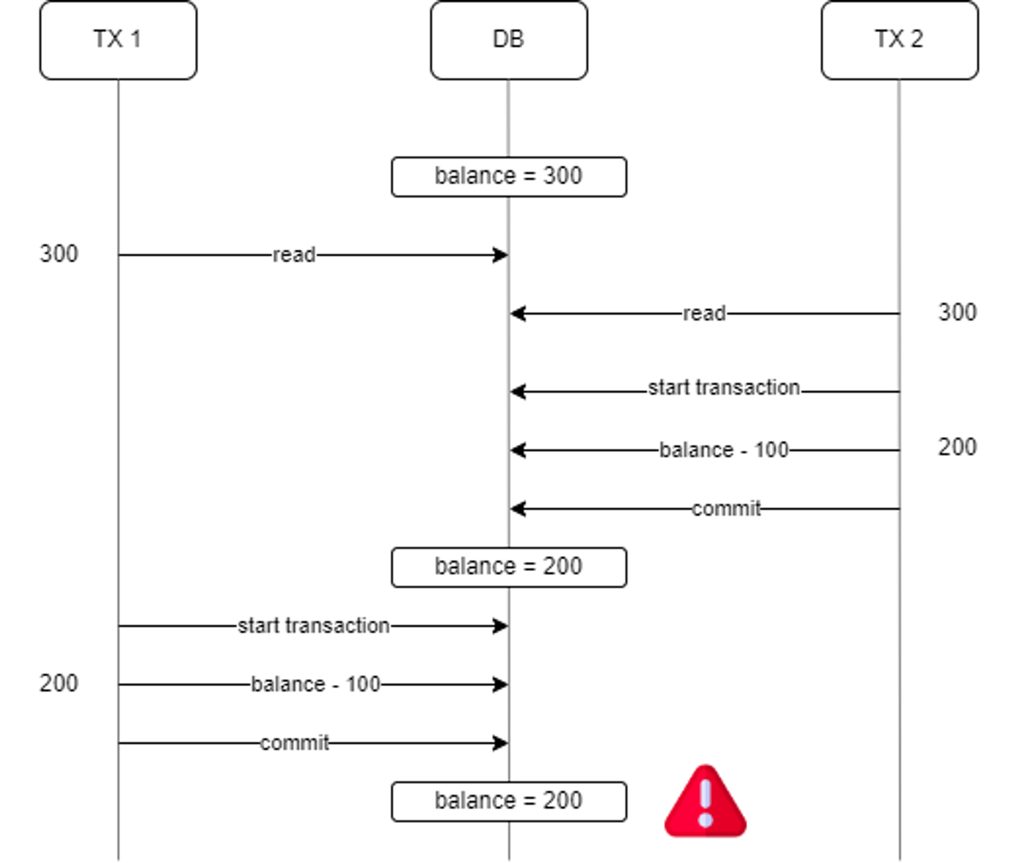
경합 시나리오
9.
Lock

Slide 22
구현 실습
Optimistic Lock

Slide 23
경합 시나리오
9.
Lock
with Version
with Version
where Version
where Version

Slide 24
구현 실습
Pessimistic Lock

Slide 25
경합 시나리오
9.
Lock
& Transaction
& Transaction

Slide 26
구현 실습
Distributed Lock

Slide 27
경합 시나리오
9.
Lock
Locker
request LOCK
request LOCK

